Slide 1

5 principales fallas de hardware que se presentan en un equipo de cómputo
CENTRO DE BACHILLERATO TECNOLOGICO INDUSTRIAL Y DE SERVICIOS NO.83
SUBMODULO: REALIZA MANTENIMIENTO PREVENTIVO
PROFESOR : MARTIN DE JESUS ANGELES GODINEZ

Slide 2
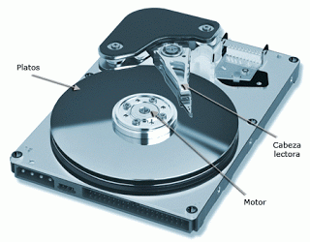
Al encender el equipo no permite cargar el sistema operativo y realiza reinicios seguidos y aparece como mensaje de error "Error al cargar el sistema operativo

Slide 3
Causa: Uno de los sectores de arranque del disco duro se ha dañado el cual no permite completar el proceso para el inicio del sistema.
Solución: Realizar un diagnóstico general del disco duro con algún software para reparar sectores dañados. (Software Recomendado Hiren´s Boot CD).

Slide 4
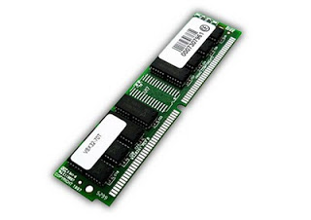
El sistema manda un mensaje de error de insuficiente memoria para trabajar.
Lo más probable es que el equipo se encuentre infectado de virus y está generando procesos que hacen que se ocupe el espacio de memoria al máximo.
Solución: instalar un antivirus y mantenerlo actualizado.

Slide 5
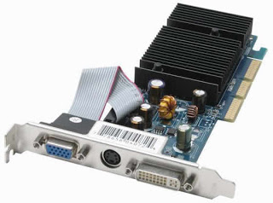
El Monitor enciende pero no se ve nada en la pantalla
Este error puede estar en la mala colocación de la tarjeta de video en la tarjeta madre.
Solución: Revisar que la tarjeta de video este bien colocada

Slide 6
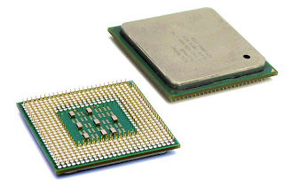
La computadora no arranca pero el microprocesador se calienta:
Puede deberse a una falla de la tarjeta madre, del zócalo o incluso a una mala colocación del microprocesador en su zócalo correspondiente.
Solución: revisar que el componente este en buen estado y colocado correctamente.

Slide 7
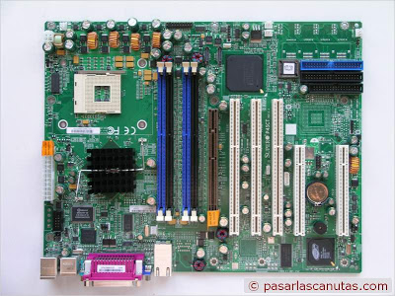
Algún periférico se encuentra quemado y marca error al iniciar.
Los periféricos están mal conectados a la tarjeta madre.
Solución: desconectar todos los dispositivos y encender el equipo, si enciende entonces debemos conectar uno a uno los dispositivos hasta encontrar el que está dañado

Slide 8
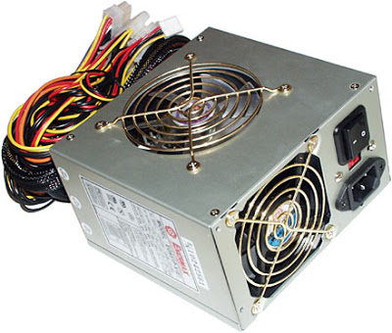
Errores de dispositivos que fallan estando en perfecto estado, problemas de encendido.
Esto se debe a que los valores de voltaje aplicados a la tarjeta madre no son adecuados.
Solución: revisar los valores de voltaje que suministra la fuente de poder.

Slide 9
Integrantes
Sulema Nohemi Angeles Bautista
Misael Castro Perez
Maria Justina Mayorga Alamilla
Rocio Perez Portillo

